Slide 1
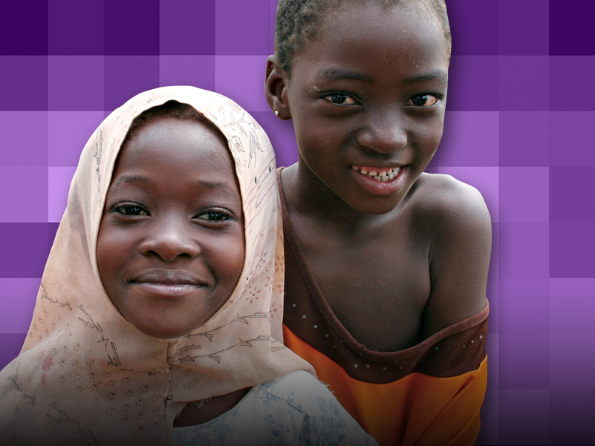
FONDATION DU LIONS CLUBS INTERNATIONAL
Un vaccin, une vie : Initiative Lions de lutte contre la rougeole

Slide 2
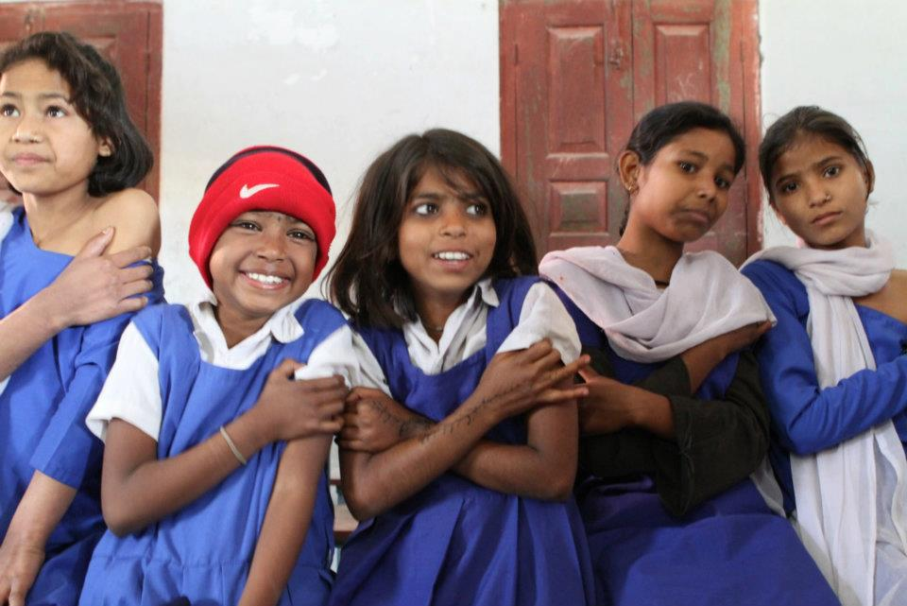
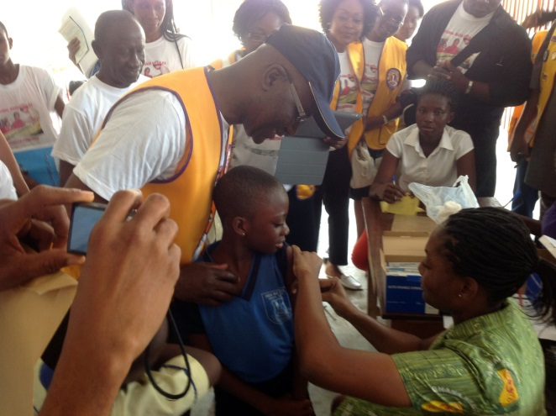
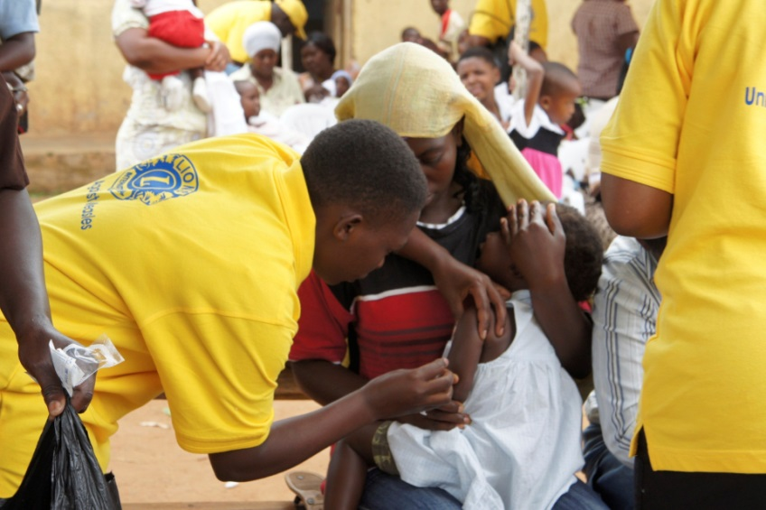
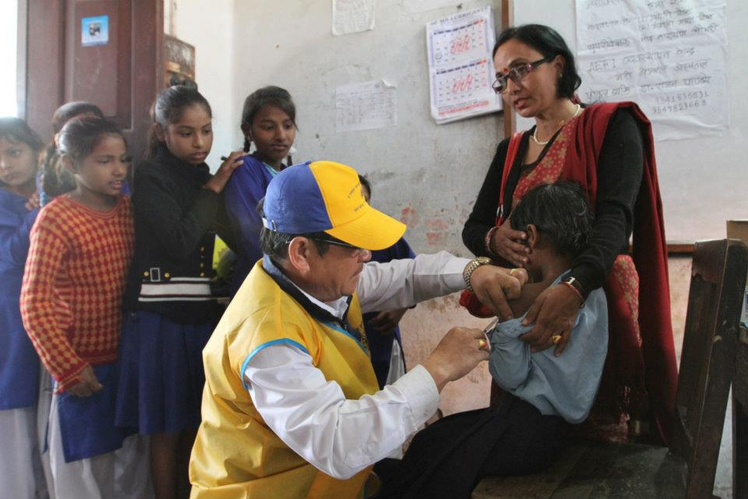
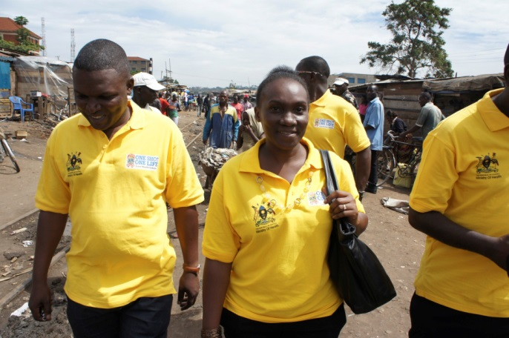
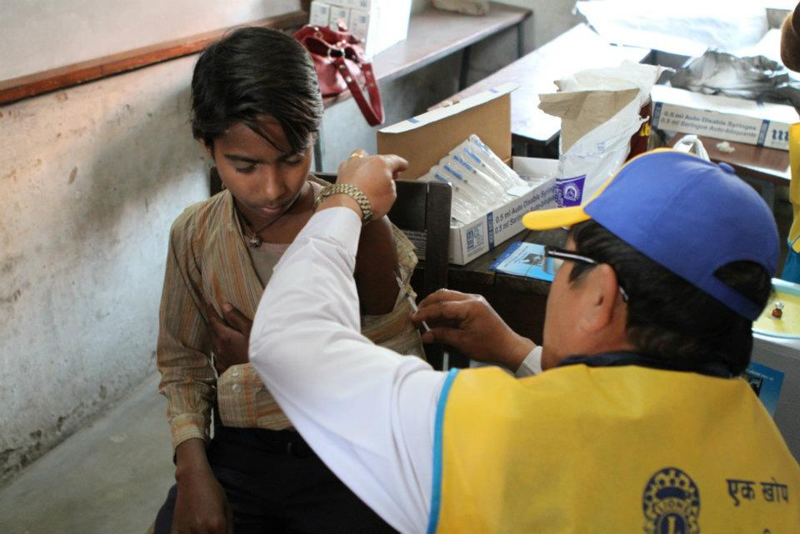
Les Lions à l'œuvre
Notes:
Les Lions sont activement engagés dans la lutte pour éradiquer la rougeole depuis 2010, lorsque les Lions et la LCIF se sont associés à l'initiative de lutte contre la rougeole et la rubéole et à la Bill & Melinda Gates Foundation pour mener des programmes pilotes dans des pays africains, en vaccinant plus de 41 millions d'enfants.
Au cours des dernières années, les Lions ont joué un rôle décisif dans les efforts de mobilisation sociale en collaborant avec les responsables locaux, coordonnant la publicité au niveau des communautés et en se portant volontaires dans les centres de vaccination. Des millions d'enfants ont été vaccinés grâce au travail des Lions dans leurs communautés. Mais pourquoi la lutte pour éradiquer la rougeole est-elle si importante ?

Slide 3
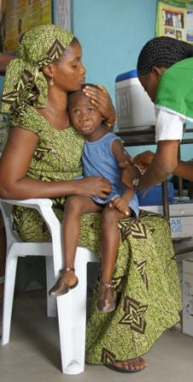
La rougeole : Un défi aux Lions et dans le monde entier
La rougeole tue 335 enfants tous les jours, ce qui revient à plus de 122 000 enfants par an. Pourtant, elle est tout à fait évitable.
En tant que Lions, nous avons fait le vœu de poursuivre la lutte contre cette maladie.
Les enfants dans des communautés de par le monde ont besoin de vous pour se protéger de la rougeole !
Notes:
La rougeole tue 335 enfants tous les jours. Cela revient à plus de 122 000 enfants par an. Pourtant, elle est tout à fait évitable. Vous êtes nombreux ici à bien connaître la rougeole. Par contre, vous ne connaissez peut-être pas bien l'impact dévastateur de la rougeole dans le monde, même à notre époque, et les raisons pour lesquelles les Lions continuent de la combattre.
Aujourd'hui, vous apprendrez ces raisons et j'espère que vous vous associerez à cette lutte. Nous ne supprimerons la rougeole que si vous et vos amis Lions nous aident.

Slide 4
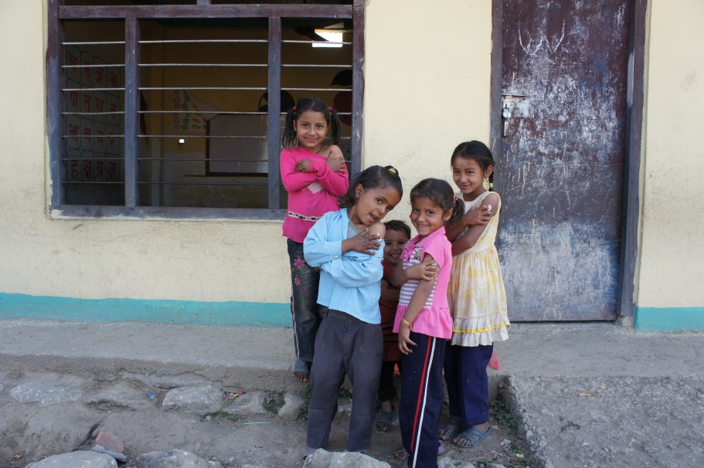
Qu’est-ce que la rougeole ?
La rougeole est...
L'une des cinq premières causes mondiales de fatalités qui pourraient être évitées par les vaccinations.
Facile à prévenir : le vaccin coûte moins d'un dollar US
Présente dans toutes les régions du monde
L'une des maladies les plus contagieuses
Notes:
J'aimerais d'abord vous parler un peu de la rougeole.
La rougeole est l'une des cinq premières causes mondiales de fatalités qui pourraient être évitées par les vaccinations.
Elle est facile à prévenir et la prévention est peu chère car le vaccin coûte moins d'un dollar US et donne l'immunité pendant la vie entière.
Elle existe dans toutes les régions du monde - les épidémies de rougeole ont eu lieu sur chaque continent et dans tous les climats
La rougeole est l'une des maladies les plus contagieuses : 90 % de ceux exposés au virus de la rougeole la contracteront s'ils ne sont pas immunisés

Slide 5
Un nouveau défi
Nouveau partenariat avec l'Alliance GAVI
30 millions de dollars d'ici 2017
Correspondance 1 à 1 dans le cadre du fond de contrepartie de GAVI
Poursuite des efforts des Lions pour faire de la rougeole une histoire ancienne
60 millions de dollars
Partenaires des fonds de contrepartie GAVI
Notes:
Un nouveau partenariat avec l'Alliance GAVI a été annoncé en juillet 2013. Le nouveau partenariat permet à la LCIF et aux Lions de poursuivre leurs efforts de collecte de fonds et de partenariat sur le terrain, de façon très semblable à ceux que nous poursuivons depuis 2010, et il permettra de protéger des dizaines de millions d'enfants contre la rougeole dans les pays les plus pauvres du monde.
Les Lions se sont engagés à collecter 30 millions de dollars avant la date de leur 100ème anniversaire en 2017. Les fonds récoltés par les Lions seront abondés à montant égal par les partenaires du GAVI Matching Fund, le Ministère du Développement international (DFID) du Royaume-Uni et la Bill & Melinda Gates Foundation, portant le total à 60 millions de dollars US. Grâce à nos efforts conjoints avec GAVI et d'autres partenaires, les Lions vont pouvoir augmenter l'accès à des services d'immunisation de qualité à tous les niveaux, globalement, nationalement et localement, au bénéfice des enfants dans le monde entier.
Les Lions joueront également un rôle clé dans la mobilisation sociale en collaborant avec les responsables locaux pour coordonner la promotion du projet et se porter volontaires dans les centres de vaccination. Grâce à nos efforts de collecte de fonds et de sensibilisation, les Lions contribueront à la vaccination de plus de 114 millions d'enfants.

Slide 6
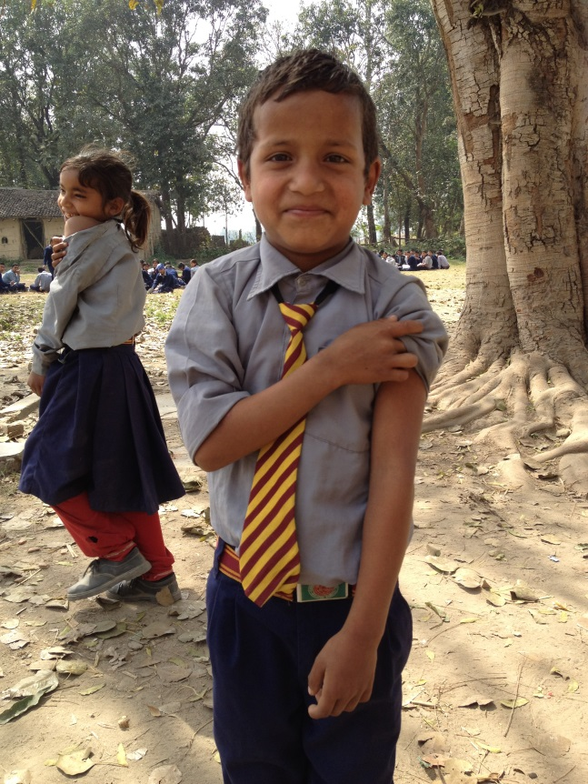
Alliance GAVI
Global Alliance for Vaccines and Immunisation (GAVI)
Mission : Développer l'accès à la vaccination dans les pays défavorisés afin de préserver la santé des populations et de sauver la vie des enfants.
440 millions d'enfants vaccinés
Nous nous soucions des autres. Nous servons. Nous réalisons des actions.
Notes:
L'Alliance GAVI a été établie en 2000 en tant que « Global Alliance for Vaccines and Immunisations » (GAVI, Alliance globale pour la vaccination et l'immunisation) pour financer des vaccins pour les enfants dans plus de 70 des pays les plus pauvres du monde. La mission de GAVI est de développer l'accès à la vaccination dans les pays défavorisés afin de préserver la santé des populations et de sauver la vie des enfants.
Depuis l'année 2000, 440 millions d'enfants de plus ont été vaccinés contre les principales maladies évitables par la vaccination, y compris la rougeole, dans les pays les plus pauvres du monde, grâce au soutien de GAVI, ce qui a permis d'éviter environ six millions de décès.

Slide 7
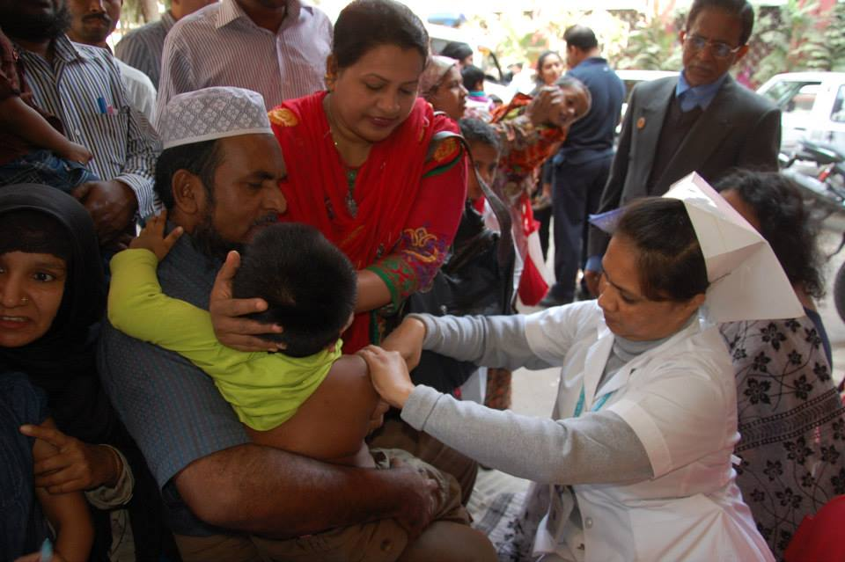
Pourquoi cibler la rougeole ?
Quelles régions du monde sont touchées actuellement par la rougeole ?
Les pays en voie de développement
L'Afrique
L'Afrique, l'Asie et l'Europe
Toutes les régions du monde sont touchées par la rougeole
Nous nous soucions des autres. Nous servons. Nous réalisons des actions.
Notes:
Nous allons maintenant tenir une petite foire aux questions. N'hésitez pas à dire la réponse à haute voix si vous la connaissez !
Quelles régions du monde sont touchées actuellement par la rougeole ?
Les pays en voie de développement
L'Afrique
L'Afrique, l'Asie et l'Europe
Toutes les régions du monde sont touchées par la rougeole

Slide 8
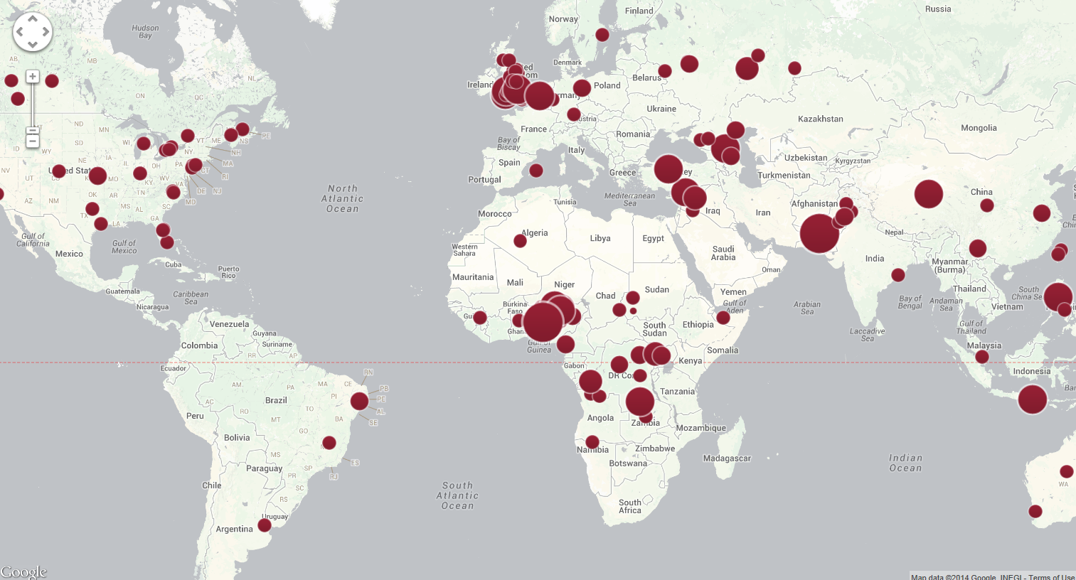
Défis actuels
D. La rougeole touche toutes les régions du monde
Poussées épidémiques en 2013
Notes:
Les points sur la carte montrent tous les endroits où une grave poussée épidémique de la rougeole a eu lieu l'année dernière. Comme vous le voyez, toutes les régions du monde sont touchées par la rougeole. Même les régions du monde où l'on pense que la rougeole a été maîtrisée (comme les Amériques et l'Europe) peuvent être frappées par de graves poussées épidémiques si les habitants ne maintiennent pas un taux important de vaccination.
La rougeole a été déclarée éradiquée dans de nombreux pays du monde, mais la maladie continue souvent de se propager dans des populations non vaccinées par le biais de résidents revenant de pays étrangers ou par des visiteurs. Si votre famille voyage à l'étranger et entre en contact avec une personne qui a le virus de la rougeole, vous n'aurez pas de problème car vous avez été vacciné contre la rougeole. Mais que se passe-t-il si votre enfant ou votre petit-enfant qui n'a pas encore été vacciné entre en contact avec une personne qui a le virus de la rougeole ? Le résultat peut être mortel. C'est pourquoi les Lions se sont joints à la lutte pour éradiquer la rougeole.

Slide 9
Pourquoi cibler la rougeole ?
Lesquels de ces graves effets secondaires peuvent résulter d'une infection par la rougeole et entraîner des complications médicales permanentes ou la mort des enfants ?
La cécité due à la cicatrisation de la cornée
L'encéphalite
La pneumonie
La diarrhée grave
Tout ce qui précède
Nous nous soucions des autres. Nous servons. Nous réalisons des actions.
Notes:
La rougeole est une maladie dangereuse qui peut avoir des conséquences très néfastes, surtout dans les pays en voie de développement. Lesquels de ces effets secondaires graves, bouleversants, peuvent résulter d'une infection par la rougeole ?
La cécité due à la cicatrisation de la cornée
L'encéphalite
La pneumonie
La diarrhée grave
Tout ce qui précède

Slide 10
Pourquoi cibler la rougeole ?
E : Toutes les réponses mentionnées ci-dessus ! Environ 1/3 des cas de rougeole entraînent
des complications telles que :
La cicatrisation de la cornée et la cécité
L'encéphalite
La pneumonie
La diarrhée grave
Nous nous soucions des autres. Nous servons. Nous réalisons des actions.
Notes:
Vous qui avez deviné E, toutes les réponses sont bonnes, avez raison. Environ 1/3 des cas de rougeole s'accompagnent de complications comme la cicatrisation de la cornée et la cécité, l'encéphalite, la pneumonie et la diarrhée grave. Ces complications sont les plus dangereuses dans les régions du monde où les enfants n'ont pas accès à des soins médicaux adéquats, où ils souffrent déjà de problèmes de santé à cause d'un mauvais régime alimentaire, de l'eau de mauvaise qualité ou d'autres maladies.

Slide 11
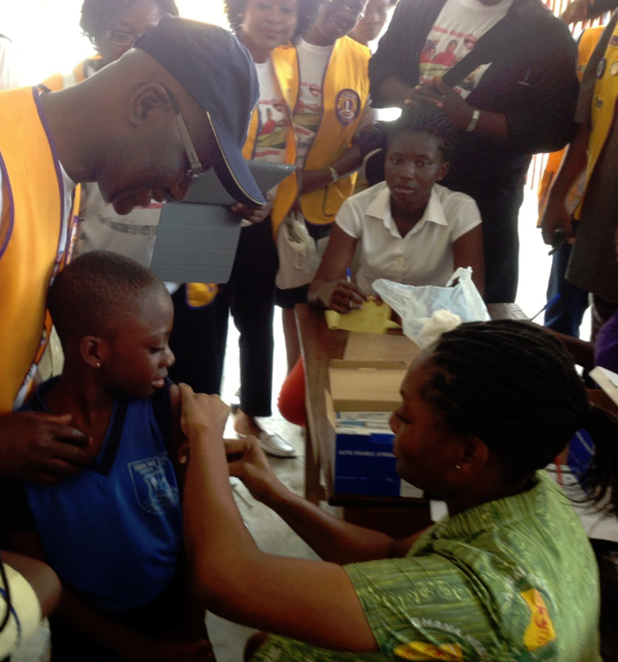
Pourquoi cibler la rougeole ?
Combien de décès ont été évités grâce aux efforts de vaccination contre la rougeole depuis 2001 ?
2,3 millions
5,8 millions
7,1 millions
13,8 millions
20,2 millions
Nous nous soucions des autres. Nous servons. Nous réalisons des actions.
Notes:
Combien de décès ont été évités grâce aux efforts de vaccination contre la rougeole depuis 2001 ?

Slide 12
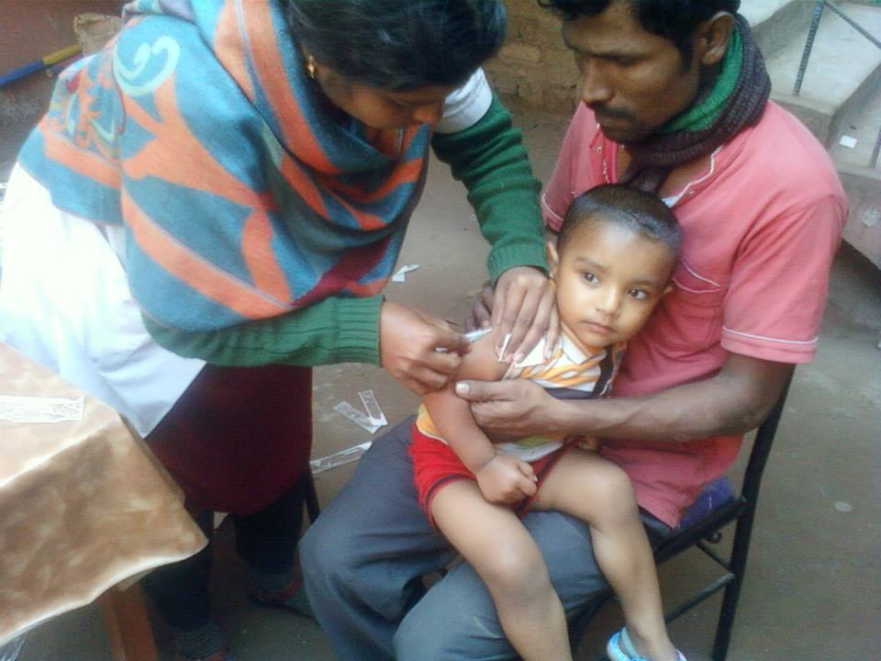
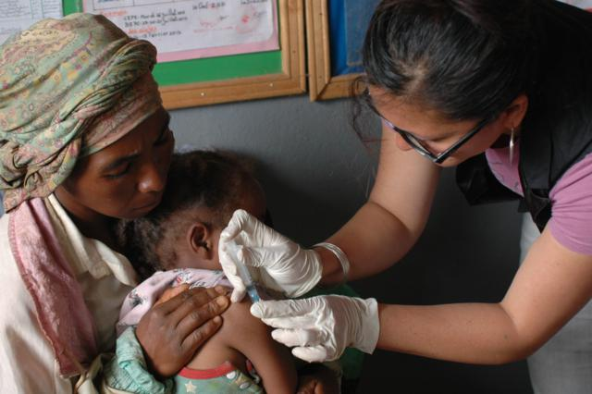
Pourquoi cibler la rougeole ?
D. 13,8 millions de décès ont été évités !
Nous nous soucions des autres. Nous servons. Nous réalisons des actions.
Notes:
La réponse est incroyable : 13,8 millions de décès évités ! La vaccination a le pouvoir non seulement de sauver des vies, mais aussi de transformer des vies en les protégeant contre les maladies, en donnant aux enfants une chance de grandir en bonne santé, d'aller à l'école et d'améliorer leurs conditions de vie. Pour 1 dollar, un enfant peut se faire vacciner contre la rougeole. C'est l'une des interventions sanitaires les plus efficaces qui soient.

Slide 13
Pourquoi cibler la rougeole ?
78 % de réduction des décès liés à la rougeole depuis l'an 2000
Nous nous soucions des autres. Nous servons. Nous réalisons des actions.
Notes:
Les résultats sont impressionnants ! Grâce au soutien des Lions et au travail de nos partenaires, des millions de vies ont été sauvées. Et pourtant, il reste encore beaucoup à faire. 335 enfants meurent encore chaque jour de la rougeole, 14 morts toutes les heures.

Slide 14
Les Lions à l'oeuvre
Dons des Lions
LCIF
Alliance GAVI
Vaccins fournis aux pays
Les professionnels de la santé sont formés
Les Lions mobilisent les communautés
Les enfants sont vaccinés, les vies sont sauvées !
Nous nous soucions des autres. Nous servons. Nous réalisons des actions.
Notes:
Comme vous avez pu le voir, le soutien des Lions a contribué à réduire les décès dus à la rougeole dans le monde entier, mais quel est le parcours de votre don pour atteindre ces résultats impressionnants ?
Cliquez la souris une fois
Les clubs et des Lions généreux soutiennent Un vaccin, une vie en versant des dons à la LCIF.
Cliquez la souris deux fois
La LCIF soutient la GAVI.
Cliquez la souris une fois
La GAVI achète des vaccins au prix le plus bas et distribue ensuite ceux-ci aux pays prioritaires dans lesquels des poussées épidémiques de rougeole sont nombreuses et dans lesquels les parents n'ont pas accès à des services de vaccination pour protéger leurs enfants de la rougeole. Des facteurs comme la pauvreté, les limites des systèmes de santé publique et la désinformation sont autant d'obstacles qui ne permettent pas aux familles de prodiguer correctement aux enfants les vaccinations de prévention nécessaires.
Cliquez la souris deux fois
Les travailleurs sanitaires sont formés pour des événements de vaccination dans l'ensemble du pays. Les Lions travaillent avec les responsables locaux pour propager le message concernant les événements de vaccination dans leurs communautés. Les Lions travaillent dur pour encourager les familles à amener leurs enfants pour les faire vacciner. Les Lions distribuent des dépliants, font du porte à porte, organisent le transport des familles pour se rendre à l'événement et se portent volontaires pendant les journées de vaccination.
Cliquez la souris une fois
Les Lions travaillent dur à toutes les étapes du processus à commencer par le travail avec la GAVI et les autorités sanitaires pour organiser des campagnes de vaccination, jusqu'à la promotion d'événements de vaccination dans leurs communautés, et pour servir de volontaires pendant ces événements.
Le résultat final du dévouement, du labeur et de la générosité des Lions est formidable. Des millions de vies d'enfants sont sauvées !

Slide 15
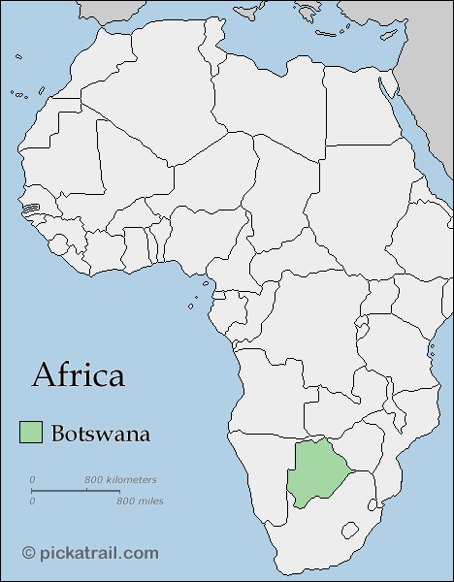
Les Lions faisant de la rougeole une histoire ancienne : un exemple du Botswana
Campagne nationale de vaccination
Près de 200 000 enfants vaccinés
Les Lions ont joué un rôle important dans la sensibilisation
Manifestations préparées
Porte à porte
Transport des familles assuré
Convoi de sensibilisation organisé
Nous nous soucions des autres. Nous servons. Nous réalisons des actions.
Notes:
Voici juste un exemple des Lions travaillant dans leur communauté pour faire de la rougeole une histoire ancienne.
Au début du mois de novembre, les Lions du Botswana ont aidé le Ministère de la santé du pays dans une campagne de cinq jours pour atteindre 95 pourcent des enfants de moins de cinq ans avec des vaccins contre la rougeole, des suppléments de vitamine A et des pilules de vermifugation. Près de 200 000 enfants ont été vaccinés pendant cette campagne.
Les Lions ont joué un rôle clé pour propager le message de cette campagne. Dans tout le pays, les Lions ont aidé à engager des systèmes de diffusion publique, des remorques de camions et ils ont même organisé des défilés de voitures pour répandre le message concernant la campagne de vaccination à la population.
Dans une région du pays, deux équipes de Lions ont fait du porte à porte pour rappeler aux familles qu'elles devaient amener leurs enfants pour les faire vacciner. À Tonota, dans l'est du Botswana, les Lions ont participé au financement d'un bus pour amener des familles de régions lointaines au village pour qu'elles ne manquent pas l'occasion de se faire vacciner.

Slide 16
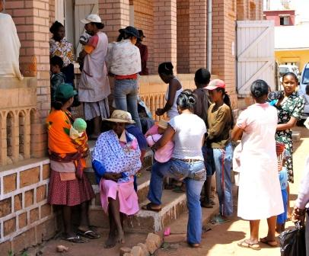
Comment pouvez-vous
nous aider ?
Un vaccin,
une vie
Notes:
Maintenant que vous comprenez le problème posé par la rougeole, vous pourrez vous demander comment vous et vos amis Lions pouvez nous aider. Il existe de nombreuses façons importantes de le faire, par exemple en parlant de la rougeole à d'autres Lions et non Lions et en sensibilisant le grand public à l'importance des vaccinations. Mais la mesure la plus importante à prendre actuellement par vous et votre club est d'aider à récolter des fonds au profit de l'initiative Un vaccin, une vie.

Slide 17
Faites un don – et faites-le compter !
Si votre club donne 1 000 $US à l'initiative Un vaccin, Une vie, combien la Bill & Melinda Gates Foundation offrira-t-elle en fonds de contrepartie ?
Rien
250 $US
500 $US
1 000 $US
Nous nous soucions des autres. Nous servons. Nous réalisons des actions.
Notes:
Posez-vous la question suivante : Si votre club donne 1 000 $US à l'initiative Un vaccin, Une vie, combien la Bill & Melinda Gates Foundation offrira-t-elle en fonds de contrepartie ?
La réponse est : 1 000 $US. Cela veut dire que le don de votre club aura un plus grand impact que jamais, et qu'il aidera à sauver deux fois plus de vies.

Slide 18
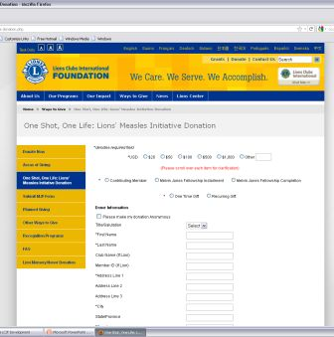
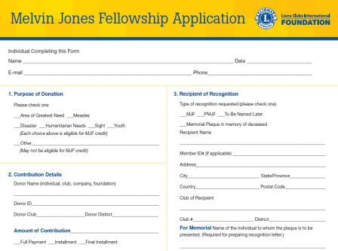
Comment verser un don
Programmes de valorisation :
Titre de Compagnon de Melvin Jones
Dons majeurs (les promesses sont acceptées)
Modes de paiement :
Carte bancaire en ligne
Chèque (dollars US uniquement)
Virement bancaire
Versements aux comptes Lions locaux
Inclure le formulaire de CMJ
Cocher “Rougeole” sous
1. But du don”
Notes:
Il est facile de verser un don. Vous pouvez vous connecter au site www.lcif.org et faire un don au moyen d'une carte bancaire ou envoyer un chèque en dollars US. Vous pouvez aussi virer des fonds directement ou par le truchement des comptes bancaires des Lions locaux. Quelle que soit la méthode retenue, ne manquez pas de marquer le don comme étant destiné à la "rougeole". Si vous sollicitez le titre de CMF pour le don, veuillez ne pas oublier de cocher "Rougeole" sous "But du don".

Slide 19
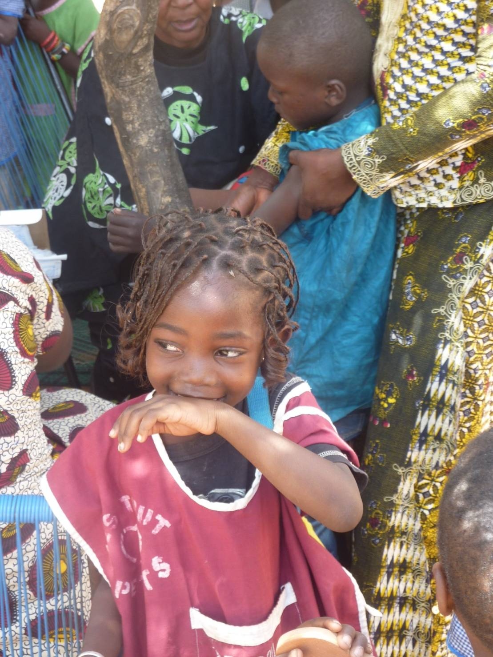
Avez-vous des questions ?
Un vaccin, une vie
Notes:
J'espère que vous avez appris quelque chose aujourd'hui sur l'initiative Un vaccin, une vie. Je me ferai un plaisir de répondre à vos questions.

